Slide 1
데이터 시각화
서울지역 온도

Slide 2
목표
● 서울시 지역별 평균 온도 자료를 정리, 통합하여 하나의 데이
터셋을 만든다.
● 이 데이터셋에 대해 각종 시각화 자료를 작성한다.

Slide 3
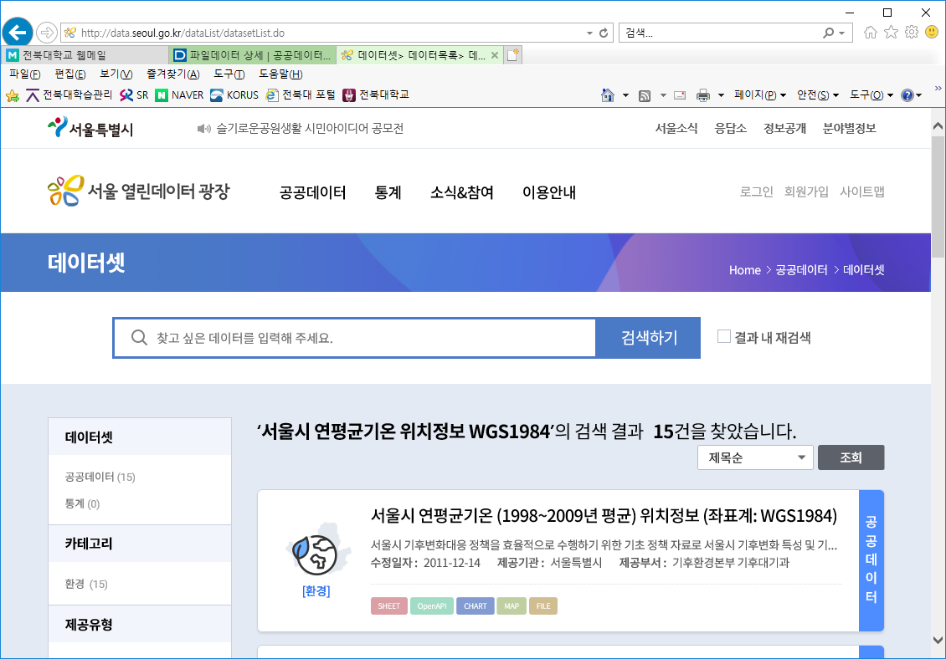
데이터 셋 만들기
● 서울 열린데이터광장사이트에서 필요한 자료 다운로드
http://data.seoul.go.kr/
 메인 페이지에서

Slide 4
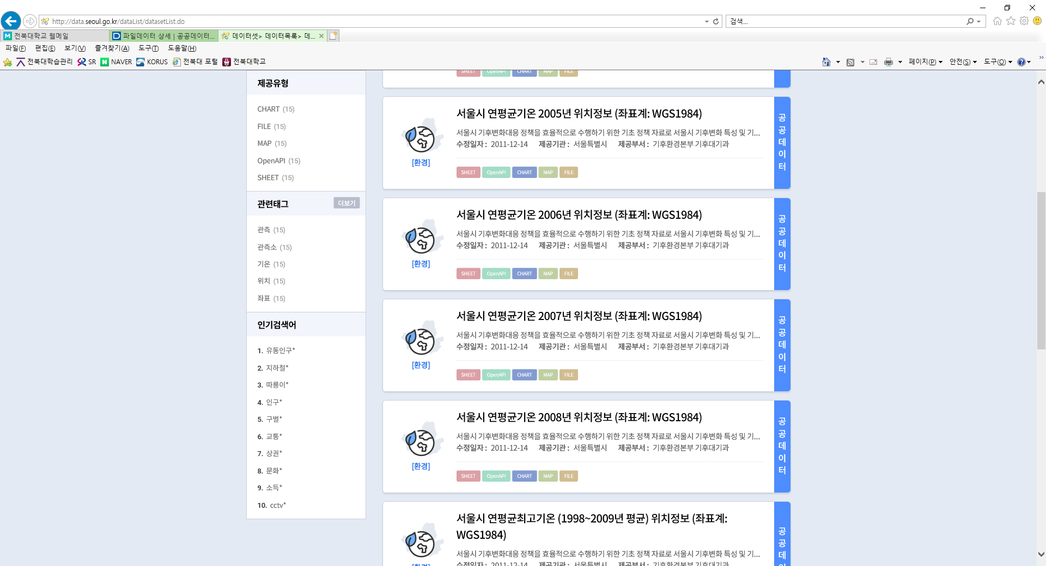
데이터 셋 만들기
좌표계: WGS1984

Slide 5
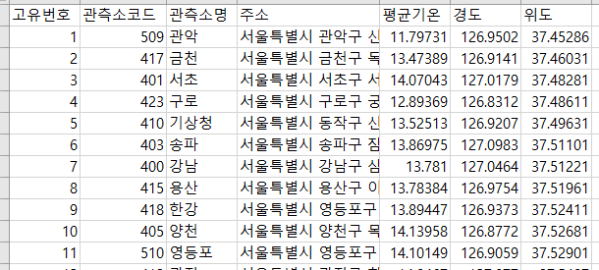
데이터 셋 만들기
● 1) 각각의 파일을 다운로드한 뒤 고유번호 컬럼을 연도로 바
꾼다
year
o.code o.name o.addr temp long lat
연도값으로 변경
● 4개의 파일에 대해 이와 같이 작업하여 R 프로그램에서 읽은 후 seoul 이
라는 이름의 dataframe 을 만든다. (다음 slide 참조)

Slide 6
데이터 셋 만들기
● 1) 해당 데이터셋 확인

Slide 7
관측소별 평균기온
● 2) 각 관측소별로 2005~2008의 평균 기온을 구한다

Slide 8
관측소별 평균기온
● 3) 관측소별 평균기온을 막대그래프로 표시한다

Slide 9
관측소별 평균기온
● 4) 평균 기온이 높은 상위 3개 관측소와 하위3개 관측소의
이름, 평균기온을 보이시오
평균기온이 높은 관측소
평균기온이 낮은 관측소

Slide 10
관측소별 평균기온
● 5) 4년간 서울지역 연평균 기온의 추이를 다음과 같이 보이시오

Slide 11
지도 데이터 표시
● 6) 구글 지도를 활용하여 관측소별 위치를 지도에 표시한다

Slide 12
지도 데이터 표시
● 7) 구글 지도를 활용하여 관측소별 평균기온및 관측소명을 지도에 표시한다

Slide 13
제출 요령
● 다음 두가지 내용을 보고서 파일에 정리하여 제출하시오
● 1) ~7) 의 과정을 해결하기 위한 R code
● 1) ~7) 의 실행 결과(화면 캡쳐)

